Slide 1
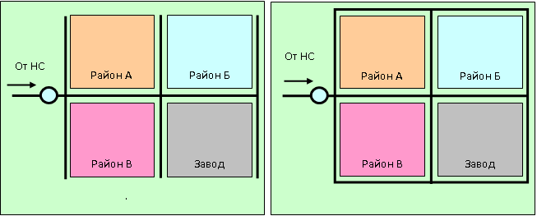
наружные сети водоснабжения
Основное преимущество кольцевой сети по сравнению с тупиковой - это обеспечение бесперебойности подачи воды потреби­телям. Кроме того, при кольцевой водопроводной сети значительно менее вероятно повреждение сети из-за гидравлических ударов.
Недостатком кольцевой сети является ее большая протяженность, а, следовательно, большая стоимость,

